Slide 1
Лабораторная работа № 2
Дискреционное разграничение прав в Linux. Основные атрибуты Алексей Прядко

Slide 2
Цель и задачи

Slide 3
Цель работы
Получение навыков работы с атрибутами файлов
Закрепление основ дискреционного разграничения доступа
Работа в консоли Linux

Slide 4
Задачи
Создать пользователя guest
Изучить системные файлы и атрибуты
Провести эксперименты с правами (chmod)
Определить минимальные права для операций

Slide 5
Ход работы

Slide 6
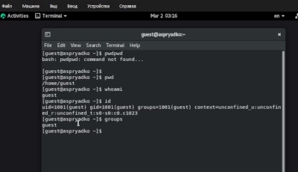
1. Информация о пользователе
Пользователь: guest
UID/GID: 1001
Группы: guest

Slide 7

2. Системные файлы
Просмотр /etc/passwd
Сравнение с данными команды id

Slide 8
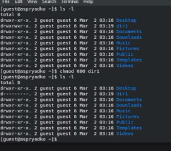
3. Блокировка доступа
Создание директории dir1
Установка прав 000
Полный запрет на любые действия

Slide 9
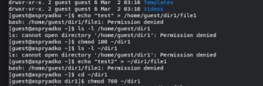
4. Частичный доступ
Права 100 (--x) на директорию
Вход в папку (cd) разрешен
Просмотр (ls) и создание файлов запрещены

Slide 10

5. Полный доступ
Права 700 (rwx)
Разрешены все операции с файлами

Slide 11
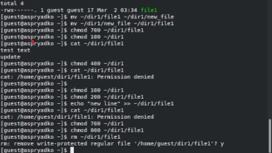
6. Минимальные права
Чтение файла требует x на папку и r на файл
Удаление файла требует wx на папку

Slide 12
Результаты

Slide 13
Таблица 2.1. Разрешённые действия
Права дир. | Права файла | Созд. | Удал. | Зап. | Чтен. | cd | ls | chmod
d (000) | 0 | - | - | - | - | - | - | -
d (100) | 0 | - | - | - | - | + | - | +
d (700) | 700 | + | + | + | + | + | + | +

Slide 14
Таблица 2.2. Минимальные права
Операция | Права на директорию | Права на файл
Создание файла | wx (3) | —
Удаление файла | wx (3) | —
Чтение файла | x (1) | r (4)
Запись в файл | x (1) | w (2)
Переименование | wx (3) | —
Созд. поддир. | wx (3) | —
Удал. поддир. | wx (3) | —

Slide 15
Выводы

Slide 16
Итог
Права на директорию приоритетны для операций с файлами
Атрибут x на директорию необходим для доступа к содержимому
Удаление файла — это операция изменения директории

